Slide 1
әл-Фараби атындағы Қазақ Ұлттық университеті
Жоғарғы медицина мектебі
Молекулалық биологияға кіріспе

Slide 2
Оқуға арналған әдебиеттер тізімі:
Қуандыков Е.Ө. 4 - 12 б.
Жимулев И.Ф. 10-19 б.
Рис Э. 60-62 б.

Slide 3
Білімді тексеру: ДНҚ құрылымы

Slide 4
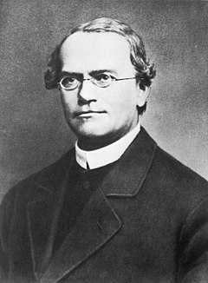
Грегор Мендель (1865)
Тұқым қуалаушылықтың заңдылықтарын зерттеудің ғылыми негізін қалады. Ол өз тәжірибелеріне қолайлы объект ретінде асбұршақты (Pіsum satіvum) алды. Себебі, басқа өсімдіктермен салыстырғанда асбұршақтың көптеген айрықша қасиеттері бар болатын. Атап айтқанда, бірнеше белгілері бойынша бір-бірінен айқын ажыратылатын көптеген сорттары болуы; өсіруге қолайлы; өсімдік өздігінен тозаңданады, әр сорт өзінше таза дамып жетілетіндігі, белгілері ұрпақтан-ұрпаққа өзгеріссіз беріледі сияқты қасиеттерге ие болуы.

Slide 6
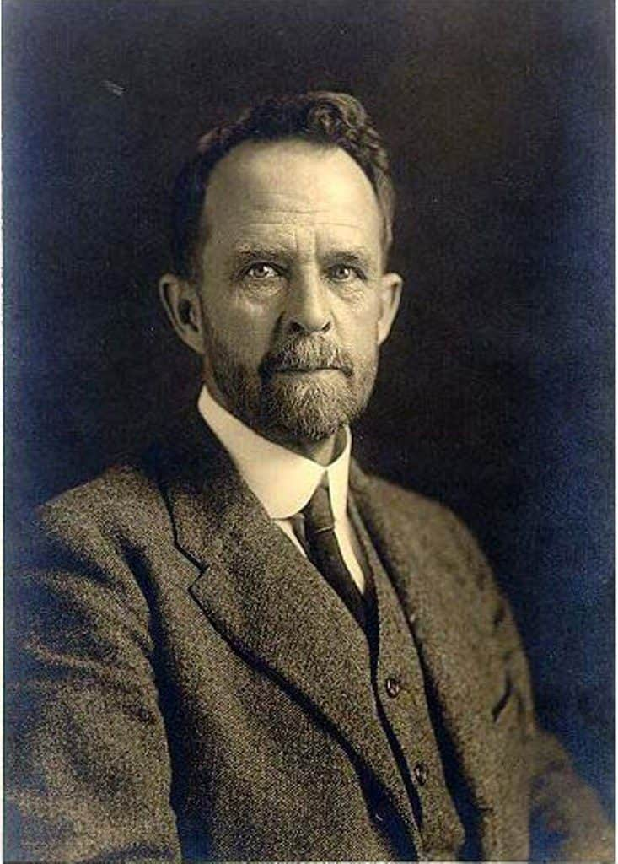
Томас Морган (1910)
Американдық генетик Т.Морган тұқым қуалаушылықтың хромосомалық теориясының негізін қалады. 1910 жылы Томас Хант Морган эксперименттері тұқым қуалауында хромосомалардың рөлін анықтауға көмектесті. Морганның негізгі обьектісі жеміс шыбындары немесе дрозофиланы болды. Өз тәжірибесінде мыңдаған қызыл көзді жеміс шыбындарының арасынан ақ көздерілерін аңғарды. Ақ көзді мутант дрозофилаларды өсірумен айналыса бастады және бұл белгі олардың белгілі бір ұрпақтарының тек еркектерінде ғана жарыққа шыгатынын аңғарды. Морган көздің түсін анықтайтын генетикалық фактор жынысты анықтайтын хромосомада орналасатынын анықтады. Бұл нәтиже көздің түсі мен жынысы хромосомалармен байланысты екенін көрсетті, Морганға хромосомалар гендерден тұартындығы және ген белгілердің ата-аналардан ұрпақтары тасымалдауын түсінуге көмектесті.

Slide 7
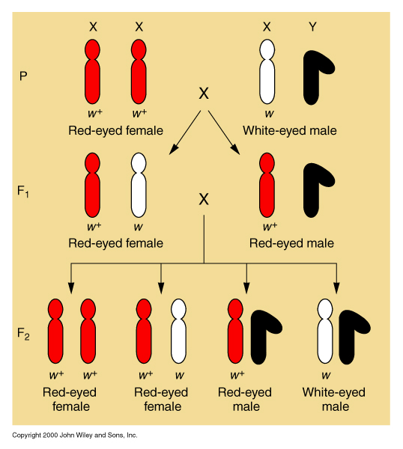
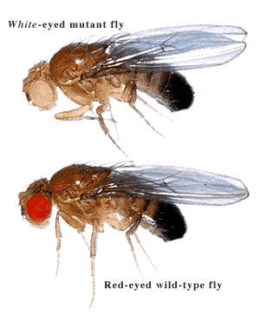
chromosomal theory of inheritance

Slide 8
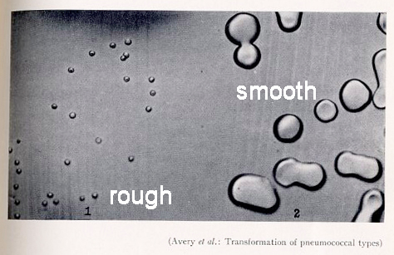
Фредерик Гриффит (1928): трансформация факторы
Бактерияның 2 типін бөліп алды:
1) 'S', smooth - тегіс формалы колониялар, штамм бір немесе екі күнде тышқандарды өлтіреді.
2) 'R', rough - кедір-бұдырлы колониялар, дененің қорғаныс жүйелерін оңай жеңеді.

Slide 9
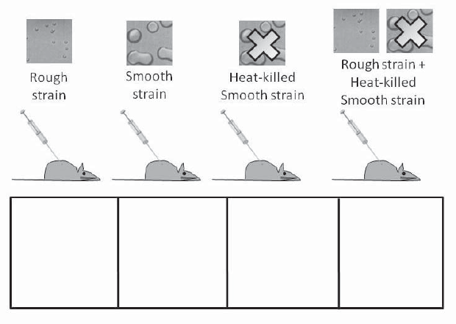
Гриффит эксперименті : дизайн
Гриффит бактериялардың патогендігін анықтау үшін тышқандар қолданды. Тышқандарға бактерияларды енгізу ауру немесе өлімге себеп немесе зиянсыз болды.
Әрбір тышқанға енгізгеннен кейін сол жақтағы өңдеу параметрлері жағдайында не болатынын елестетіп көріңіз.

Slide 10
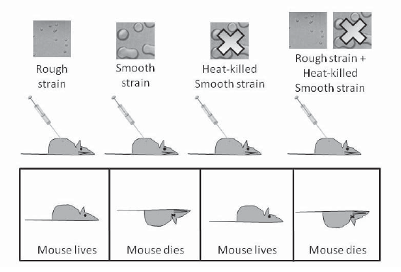
Гриффит эксперименті : нәтижесі
1. Қандай өңдеу параметрлері бастысы элементі (контроль) болып табылады. Жауапыңызды түсіндіріңіз.
2. Нәтижелердің қайсысы кенеттен- күтпеген болды?
3. Байқалған нәтижені түсіндіретін кем дегенде екі гипотезаны ұсыныңыз.

Slide 11
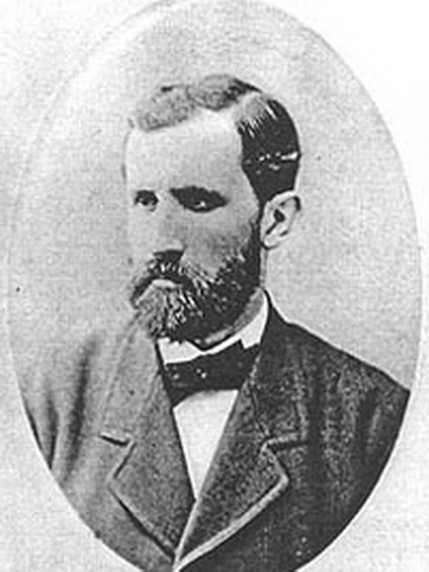
Фридрих Мишер (1869)
Нуклеин қышқылдарын клетка ядросында 1869 жылы Швейцария физиологы Фридрих Мишер тапқан. Бұл жаңалық өте маңызды және осы жерде Ф. Мишердің өз тәжірибесін сипаттаған: «Ірің клеткаларын әлсіз негіздік ерітіндімен өңдеу арқылы мен ерітіндіні бейтараптандыру нәтижесінде қарапайым тұз ерітіндісінде де, тұз қышқылының ерітіндісінде де, суда да, сірке қышқылында да ерімейтін, қазіргі кезге дейін белгілі белоктардың біріне де жатпайтын тұнба алдым». Бұл табылған затты Ф. Мишер «нуклеин» деп атады. Ол ДНҚ молекуласын ашқанын және ДНҚ молекуласын зерттеуге жол ашқанын білмеді.

Slide 12
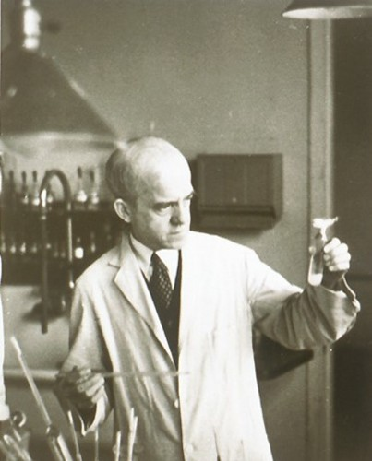
Эйвери, МакЛеода және МакКарти тәжірибесі (1944)
Уақыт өте келе генетикалық ақпаратты наруыздар емес дәл осы ДНҚ тасымалдайтындығын дәлелдеді. Бұл ашылудың ең бірінші дәлелі О. Эвери, Колина Мак-Леода и Маклин Мак-Картидің бактериялардың трансформациясы (1944 жыл) тәжірбиесі болды.
Олар капсулалы ақуыздармен немесе полисахаридтермен немесе ДНҚы-мен капсуласы жоқ пневмококкты араластырады.
Эвери лабораторияда

Slide 13
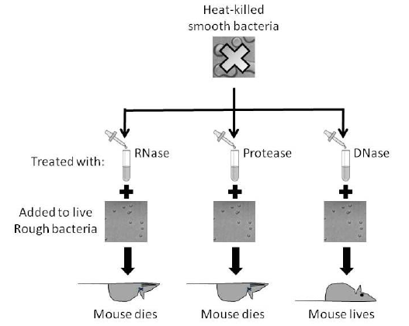
Эвери тәжірибесі : нәтижелер
Көрсетілген мәліметтерден қандай тұжырым жасауға болады?

Slide 14
Херши және Чейз тәжірибесі (1952)
Бактериофаг T4 өзінің бактериялық қожайына бекінеді және оның жүздеген вирустарды шығаратын инфекцияны бастау үшін ДНҚ-ны енгізеді. 1952 жылы Альфред Херши мен Марта Чейз:
(1) T4 бактериофагының ДНҚ-сын қолдану ³²PO₄^{3–} және ақуыз көмегімен радиоактивті ³⁵S-метионинмен белгіленген радиоактивті.
(2) олар бактериофагпен белгіленген бактериофагды араластырып, аз уақыттан кейін бактериялардан T4 бөлуі үшін блендерді қатты араластырды.
(3) вирустарды бактериялардан центрифугимен бөліп алады.
(4) бактериялардың ³²P тегтердің 30% -ын қамтитынын көрсетті, бірақ ³⁵S тегінде болмады. Бактериофагтар жасушадан шыққан кезде, оларда ³²P бар болды, алайда ³⁵S болмады
Бұл эксперимент протеин емес, ДНҚ генетикалық материал екенін қалай көрсетеді? (назар аударыңыз, бактериофагтың T4 құрамында тек ақуыз және ДНҚ бар.)
Notes:
Wilson, 4-17.

Slide 15
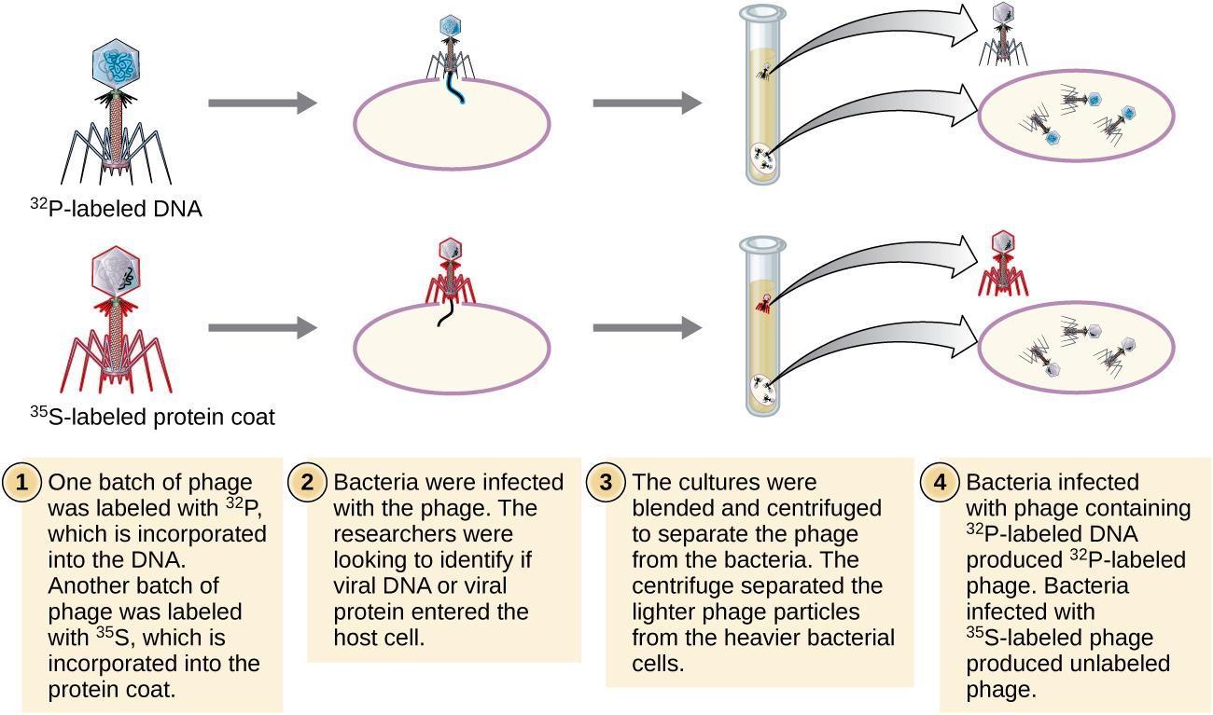

Slide 16
Чаргафф ережесі (1949)
Адениндердің саны тиминдердің санына тең және гуаниндердің саны - цитозиндердің саны: А=Т, Г=Ц
Пуриндердің саны пиримидиндердің санына тең: А+Г=Т+Ц
Аденин мен цитозин саны гуанин мен тимин санына тең: А+Ц=Г+Т
Әр түрлі организмдердің ДНҚ құрамы комплементарлы негіздерінің жалпы саны бойынша ерекшеленеді. Комплементарлы нуклеотидтердің қатынасы әртүрлі ДНҚ молекулаларында әртүрлі болуы мүмкін. Кейбір ағзалардың ДНҚ-да аденин-тимин жұптары басым, ал басқаларында гуанин-цитозин басым. Чаргафф ережелері кез келген жағдайда орындалады.

Slide 17
Сұрақ
Егер ДНҚ-да 21 % аденин болса, басқа нуклеотидтер пайызы (%) ДНҚ-да қандай болмақ?

Slide 18
Морис Уилкинс және Розалинда Франклин
1950-жылдардың басында Линус Полинг - Нобель сыйлығының лауреаты, американдық химик көптеген фибриллярлы ақуыздарға тән α-спираль құрылымын зерттеліп қойған және сол уақытта ақпараттарға сәйкес фибриллер молекуласы болатын ДНҚ құрылымын зерттеуге көшті. Бір мезетте Король колледжінде Морис Уилкинс пен Розалинд Франклин бұл мәселені рентгендік талдау арқылы шешуге тырысты. Олардың жүргізген тәжірибелеріне ДНҚ таза препарататын дайындау үшін ұзақ және біршама еңбек кетті. Және ол үшін күрделі дифракция үлгілерін алу мүмкін болды. Алайда, осы суреттердің көмегімен ДНҚ молекуласының жалпы құрылымын ғана анықтай алдық, бұл егжей-тегжейлі емес таза ақуыз кристалдарын алу ғана мүмкін болады .

Slide 19
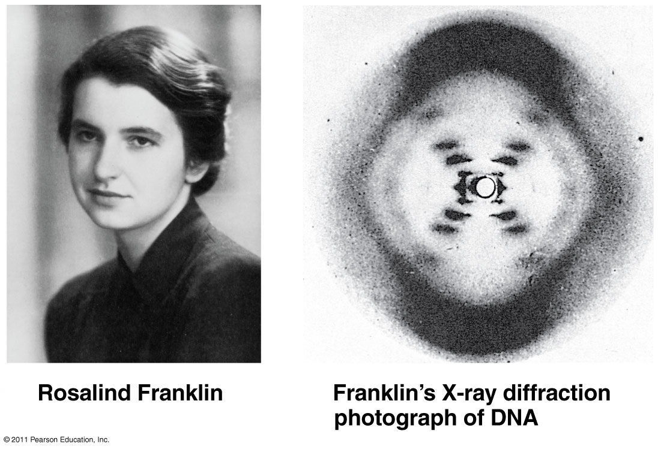

Slide 20
Джеймс Уотсон және Френсис Крик (1953)

Slide 21
ДНҚ құрылымы
ДНҚ-ның құрылыс блоктары нуклеотидтер болып табылады
Дезоксирибонуклеин қышқылы (ДНҚ) - тірі организмдердегі генетикалық ақпараттың ұрпақтан-ұрпаққа берілуін, сақталуын, дамуы мен қызметін қамтамасыз етуіне жауапты нуклеин қышқылының екі түрінің бірі.
а. Декоксирибозаның құрылымдық формуласын сызыңыз.
b. Деоксирибоздағы көміртегі атомдары 1’ ден 5’-ке дейін саналады. Деоксирибозаның құрылымында көміртекті нөмірлерді көрсетіңіз.
с. Фосфат тобы 5' көміртегіге қосылады. Фосфат тобын дезоксирозды құрылымға қосыңыз.
d. Қандай көміртегі азот негізі бар?

Slide 22
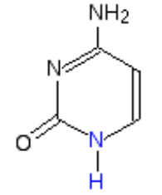
ДНҚ құрылымы
e. ДНҚ-ның негіздерінің бірі - цитозин болып табылады. Құрылымға цитозин қосыңыз. (Мүмкін сізге төмендегі суретте көрсетілген цитозиннің кеңістіктік орналасуын өзгерту керек болады.)
f. Алынған құрылым нуклеотид деп аталады. ДНҚ - бұл байланыстырылған нуклеотидтер тізбегі. Бір-бірімен ковалентпен байланысқан екі нуклеотидті сызыңыз.

Slide 23
Строение ДНК
2. Нуклеотиды ДНК связаны 3'–5' фосфодиэфирными связями.
E. coli делится каждые 40 минут. Таким образом, время удвоения ее ДНК (MW = 2.2 × 10⁹) равно 40 minutes (или меньше). Рассчитайте
a. число межнуклеотидных связей, образуемых в минуту
b. скорость удвоения хромосом в мм/мин и мкм/мин (предположите, что удлиняется только один конец ДНК)
c. скорость раскручивания двойной спирали в ходе удвоения (оборотов/мин)
Notes:
1.78 × 10⁵ bonds/min
0.03025 mm/min = 30.25 um/min
356000 turns/40 min = 8900 turns/min

Slide 24
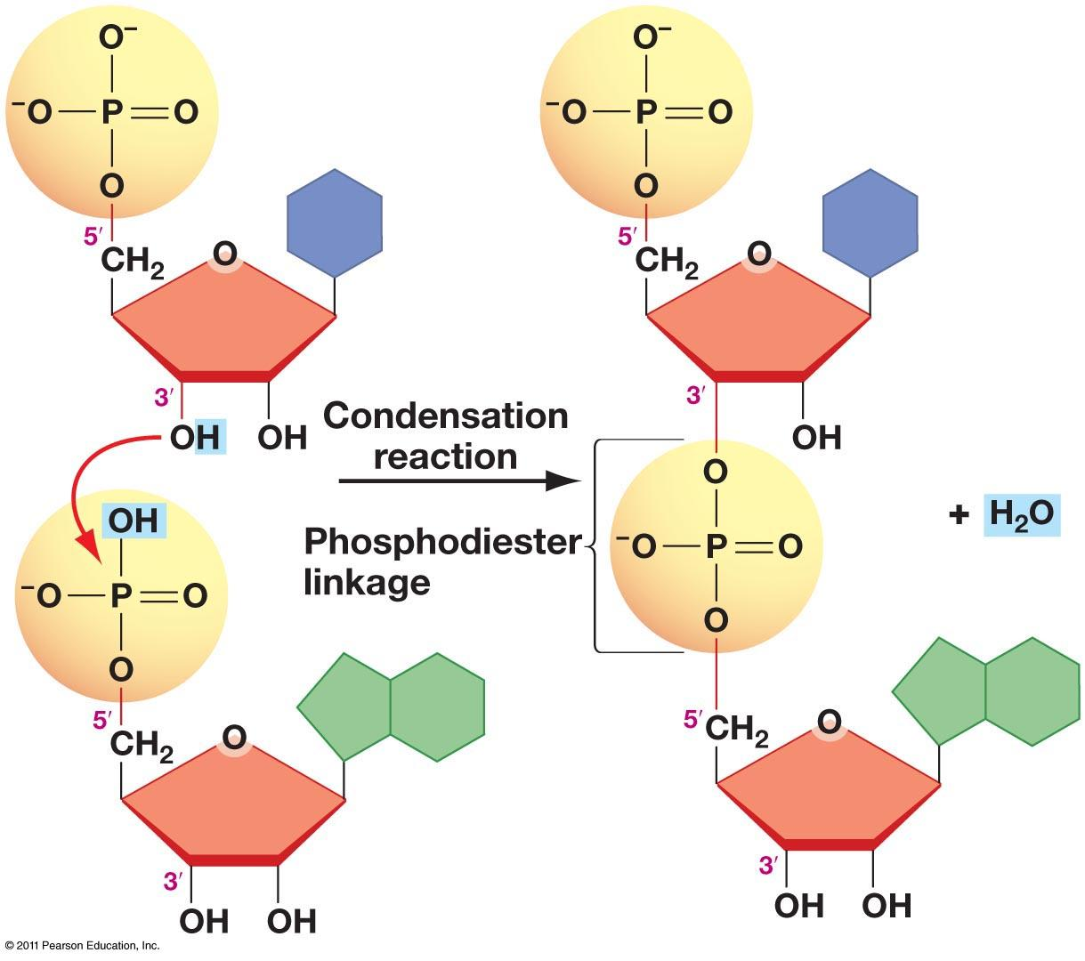
ДНҚ құрылымы
2. ДНҚ нуклеотидтері 3'–5' фосфодиэфирлі байланыспен байланысқан.
Notes:
1.78 × 10⁵ bonds/min
0.03025 mm/min = 30.25 um/min
356000 turns/40 min = 8900 turns/min

Slide 25
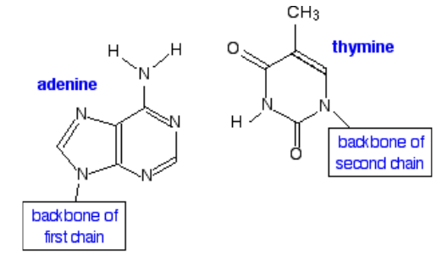
ДНҚ құрылымы
ДНҚ екі тізбегі сутегі байланыстары арқылы байланысқан. Аденин әрдайым тиминмен жұпты құрады. Осы азоттық негіздер арасында сутегі байланыстары көрсетіңіз.

Slide 26
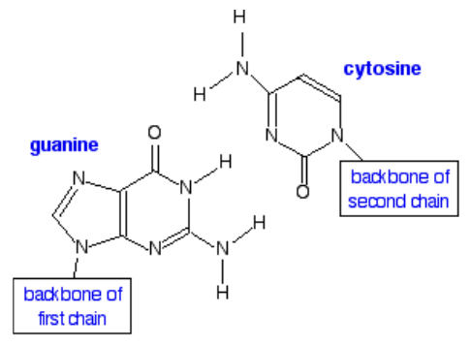
ДНҚ құрылымы
Гуанин әрқашан цитозинмен жұпты құрайды. Осы азоттық негіздер арасында сутегі байланыстары көрсетіңіз.

Slide 27
ДНҚ құрылымы
3. ДНК имеет две цепи, удерживаемые водородными связями между азотистыми основаниями..
a. Сколько водородных связей имеется в ДНК длиной 68 нм и на 30% состоящей из аденина?
b. Сколько водородных связей имеется в ДНК, в составе которой 6 оборотов двойной спирали и 26% аденина?
Notes:
10 б.п. имеют линейную длину 3,4 нм. 68 / 3,4 = 20
20 х 10 п.н. = 200 п.н. в 68 нм ДНК. Аденин и тимин соединяются вместе и имеют 2 водородные связи. Гуанин и цитозин соединяются вместе и имеют 3 водородные связи. 30% из 200 = 60 пар оснований A-T, так что даст 120 водородных связей. Остальные 140 п.н. являются G-C, дающими 420 водородных связей. 420 + 120 = 540 суммарных водородных связей

Slide 28
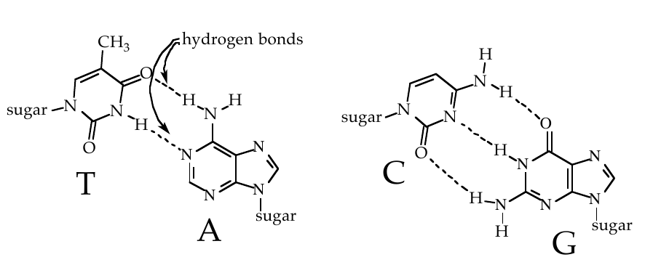
ДНҚ құрылымы
3. ДНҚ-ның екі тізбегі азоттық тұрақты сутегі байланыстарымен байланысты.

Slide 29
ДНҚ құрылымы
4. ДНҚ тізбегінің қарама-қарсылық полярлығы бар.
a. Бір ДНК тізбегінің нуклеотидтер тізбегі берілді:
5’ – A A T C G G C T T A C C T A C C A T T T T A – 3’
Комплементарлы тізбектің ретін анықтаңыз. 3’- және 5’- соңын көрсетіңіз.
b. 3’ ұшында қандай химиялық топ орналасқан?
5’ ұшында қандай химиялық топ орналасқан?

Slide 30
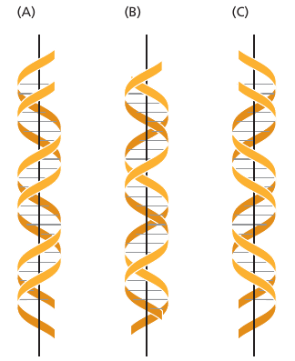
Строение ДНК
5. Две цепи ДНК представлены в виде двойной правозакрученной спирали.
Из трех вариантов двойной спирали, представленных слева, выберите правозакрученную.
Notes:
Wilson, 4-13. Helix A is right-handed. Helix C is left-handed. Helix B has one right-handed strand and one left-handed strand. There are several ways to tell the handedness of a helix. For a vertically oriented helix, like the ones in Figure 4–4, if the strands in front point up to the right, the helix is right-handed; if they point up to the left, the helix is left-handed. Once you are comfortable identifying the handedness of a helix, you will be amused to note that nearly 50% of the “DNA” helices in advertisements are left-handed, as are a surprisingly high number of the ones in books. Amazingly, a version of helix B was used in advertisements for a prominent international conference, celebrating the 30-year anniversary of the discovery of the DNA helix.

Slide 31
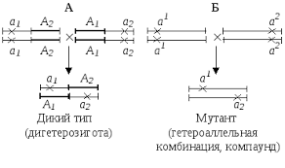
Бидл және Тэйтум (1941)
1940-шы жылдарда американдық генетиктер — Дж. Бидл мен Э. Тейтум клеткада әр ферменттің пайда болуын және активтілі белгілі бір генмен бақыланатынын эксперимент ретінде көрсетті, олардың теориясы “бір ген – бір фермент деген дәлелмен сипатталады.
Геннің нәзік құрылымына алғаш классикалық талдау жасап зерттеген С.Бензер болды. , rII мутанттарын зертеді. Бір хромосомада (цис-жағдайында) және түрлі хромосомаларда (транс жағдайларда) пайда болған мутациялардың фенотиптік көріністерін салыстыра отырып , олардың бір ген ішіндегі қандай (бір немесе бірнеше) комплементация топтарына жататынын зерттеді. Нәтижесінде Бензер геннің өз ішінде жеке –жеке , функционалдық кішігірім бірліктер немесе цистрондар болатынын көрсетті.

Slide 32
Сидней Бреннер, Франсуа Жакоб және Мэтью Мезельсон (1961)
Сидней Бреннер, Франсуа Жакоб және Мэтью Мезельсон в 1961 ж. ішек таяқшасын (E.coli) зақымдайтын Т2 бактериофагына тәжірибе жүргізді, нәтижесінде мыңдаған РНҚ синтезделгеніне көз жеткізді. Бұл РНҚ матрицалық немесе ақпараттық деген атау берді.

Slide 33
Маршалл Ниренберг, Гобинд Хорана (1966)
1961 жылы Ниренберг және оның тобы синтетикалық триплет нуклеотидтерімен амин қышқылдарын салыстыру арқылы барлық генетикалық кодтың сырын ашты (расшифровали). Олар кейбір аминқышқылдардың бірнеше кодтан кодталғандығын анықтады, ал кейбір кодтар мРНК-да «тыныс белгілері» болып табылады деп көрсетті. Ниренберг және оның тобы сонымен қатар, генетикалық код Жердегі барлық тіршілік үшін әмбебап екенін көрсетті. Ниренберг 1968 жылғы Физиология және медицина бойынша Нобель сыйлығымен Хар Гобинд Хорана и Робертом Холлимен бөлісті. Хоран-ақ генетикалық кодты ашу бойынша жұмыс істеді; Холли алғаш рет тРНҚ тізбегін ашып, оның құрылымын анықтады.

Slide 34
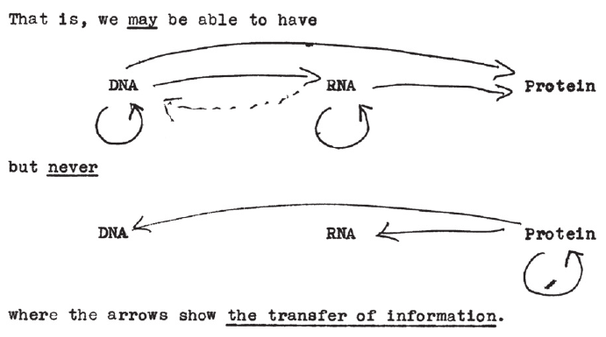
The central dogma of molecular biology
Francis Crick’s unpublished 1956 sketch.

